Slide 1
Социальный проект: «Подарок маме»
Муниципальное бюджетное общеобразовательное учреждение г. Астрахани «Средняя общеобразовательная школа №61»
Обособленное подразделение – Детский сад №1
Астрахань –2019 год

Slide 2
ЦЕЛЬ ПРОЕКТА – поздравить любимую маму с Международным женским днём подарком, сделанным своими руками

Slide 3
ЗАДАЧИ ПРОЕКТА:
Ознакомиться с историей праздника;
Определиться с техникой выполнения подарка-сувенира;
Изготовить подарок-сувенир.

Slide 4
МЕТОДЫ РАБОТЫ:
Анализ литературы;
Консультация и работа с педагогом;
Моделирование подарка-сувенира.

Slide 6
МАТЕРИАЛ:
Ватные диски;
Краски;
Ножницы;
Цветная клейкая бумага;
Клей;
Ножницы;
Грампластинка.

Slide 7
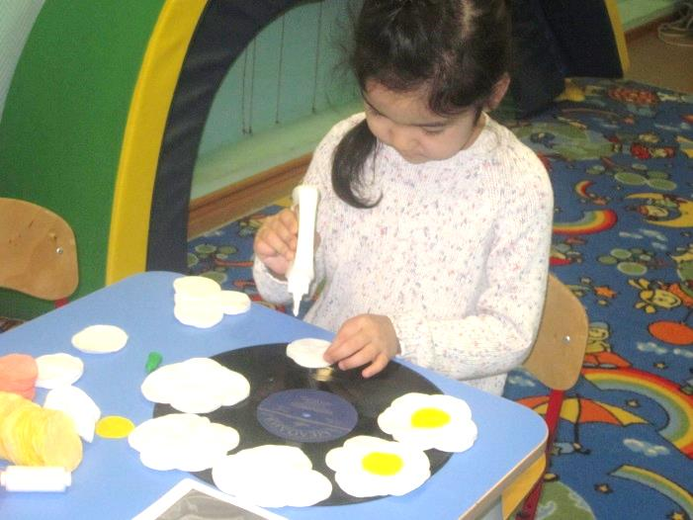
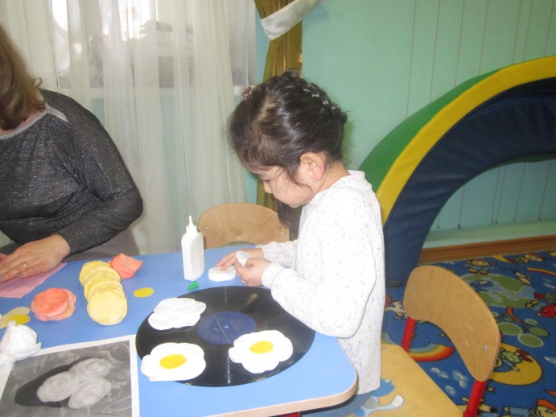
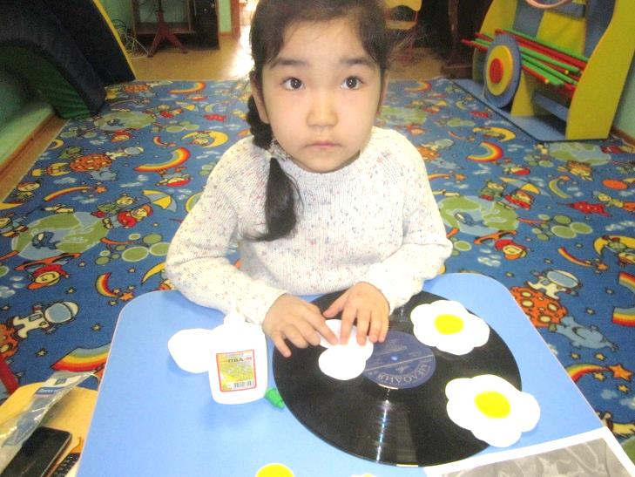
ПОСЛЕДОВАТЕЛЬНОСТЬ РАБОТЫ:
Склеиваем ватные диски, чтобы получилось ромашки, один диск – один лепесток;
Обклеиваем грампластинку зелёной бумагой;
По кругу клеим ромашки, 7 штук;
В середину приклеиваем портрет мамы.

Slide 8
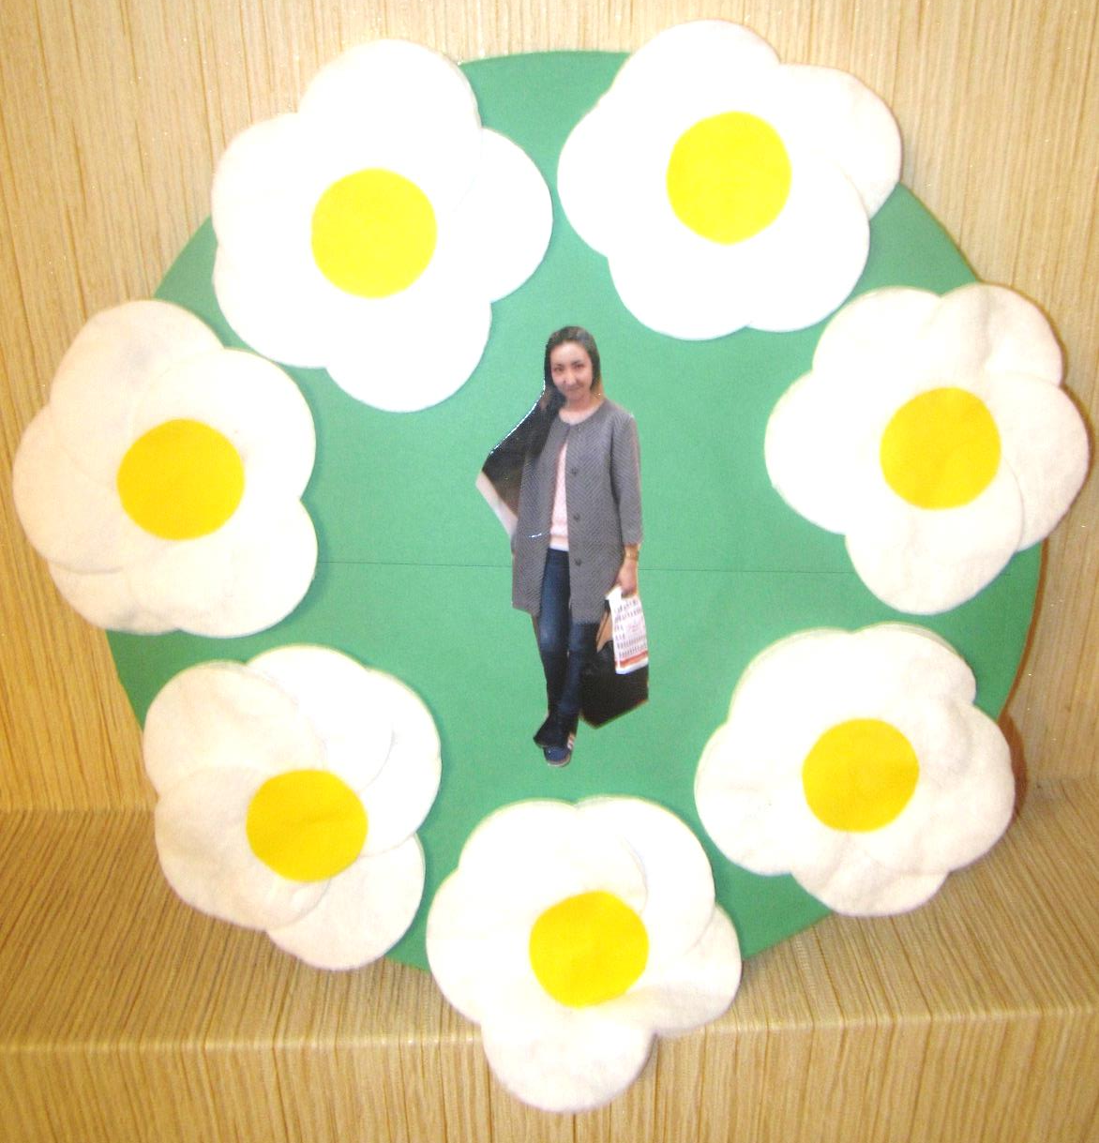

Slide 9
МАТЕРИАЛ:
Ватные диски;
Краски;
Ножницы
Цветная клейкая бумага;
Вазочка;
Ножницы;
Проволока;
Нитки.

Slide 10
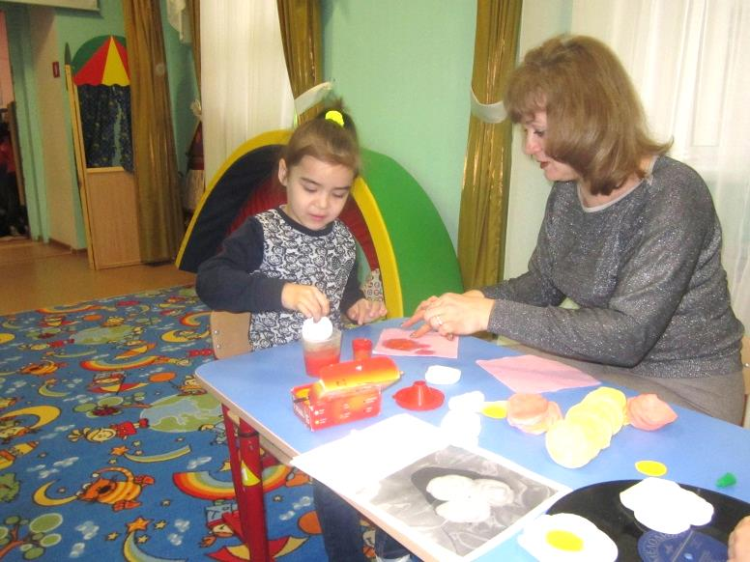
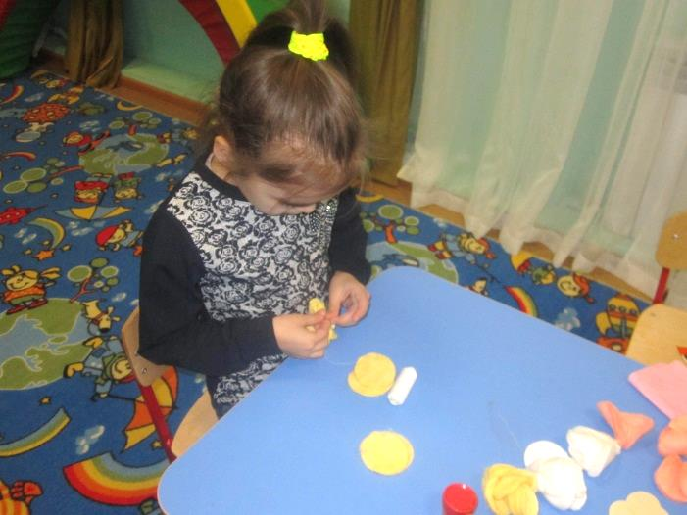
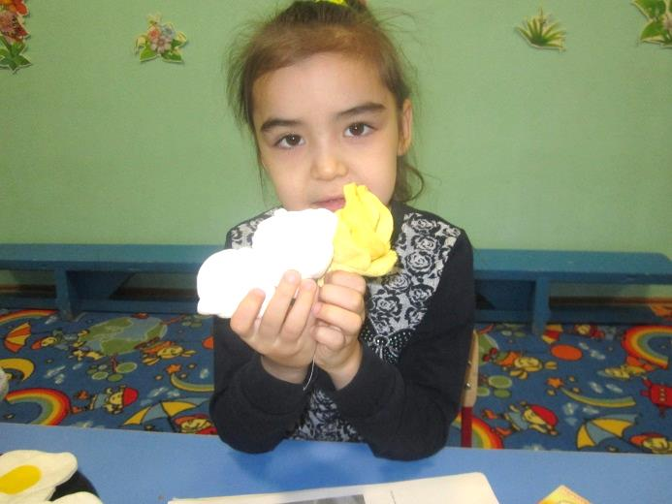
ПОСЛЕДОВАТЕЛЬНОСТЬ РАБОТЫ:
Красим с помощью красок ватные диски в цветовую гамму роз;
Сшиваем вместе ватные диски, чтобы получить розу;
Повторяем 11 раз;
Сажаем цветы на проволоку;
Обклеиваем зелёной бумагой;
Ставим цветы в вазу.

Slide 12
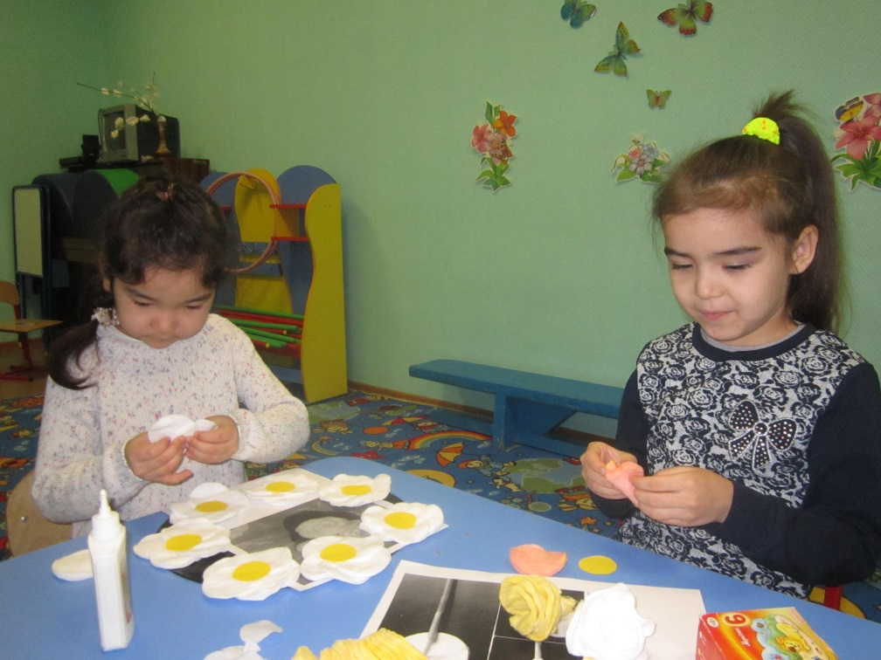
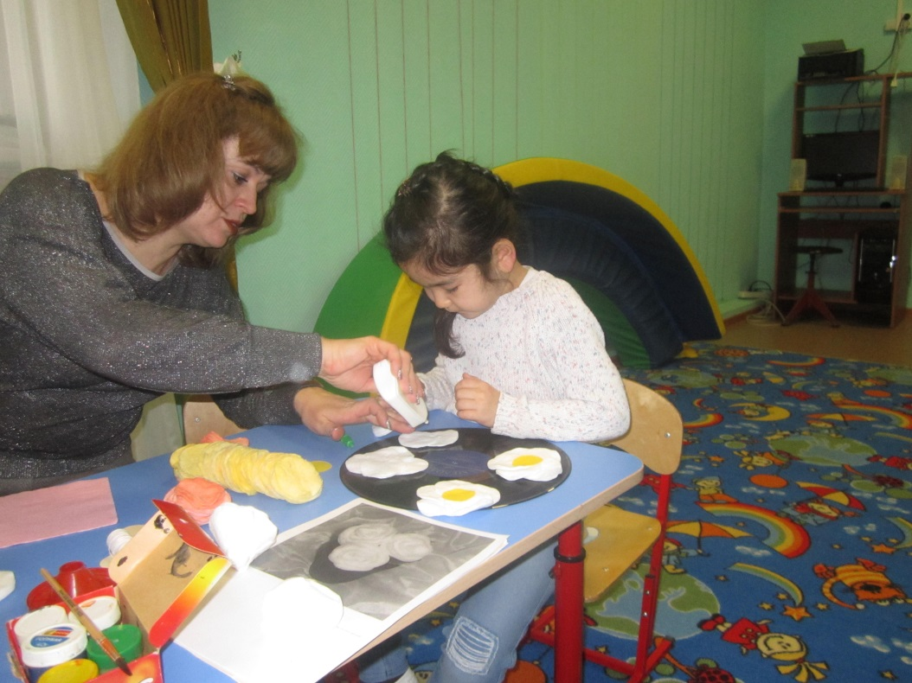
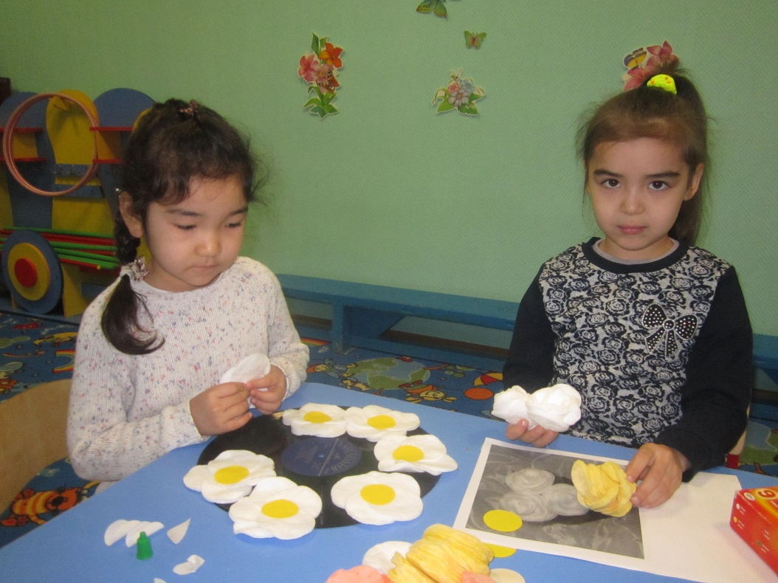

Slide 13
Спасибо за внимание!

